Slide 2
Apresentação – TCC Pega Info
Bruno Marques
Caio César
Leonardo Pucci
Matheus de La Torre
Matheus Ernesto
Ricardo Gomes
Tiago Alves

Slide 3
Problematização
Falta de conhecimento;
Pessoas mais leigas acabam por pagar “mais por menos”;

Slide 4
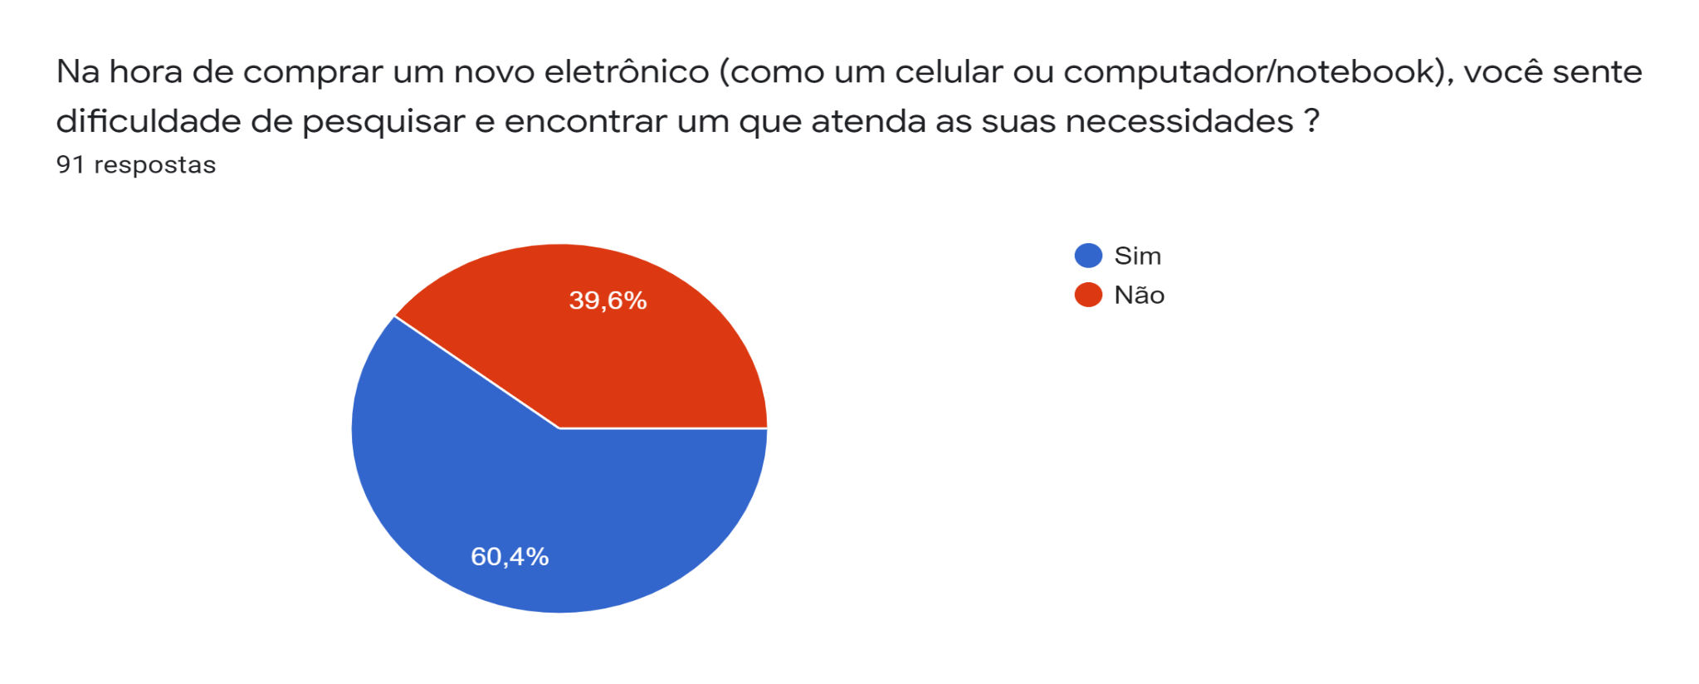
Pesquisas

Slide 5
Justificativa
Necessidade de auxílio aos mais leigos
Dificuldade para comprar
Idosos sentem mais dificuldade

Slide 6
Objetivo geral
Criar um programa que ajude o usuário a adquirir o dispositivo eletrônico que mais se adeque as suas necessidades

Slide 7
Objetivos Específicos
Etapa 1 | Certificar a dificuldade das pessoas em adquirir seu eletrônico.
Etapa 2 | Levantar a idade média das pessoas que responderam.
Etapa 3 | Tabelar os dados das pesquisas.
Etapa 4 | Organizar informações e explicações referentes aos eletrônicos.
Etapa 5 | Desenvolver o software.
Etapa 6 | Testar o software.
Etapa 7 | Divulgar o software.
Etapa 8 | Acompanhar o nível de eficácia e satisfação com o software.

Slide 8
Metodologia
Pesquisa “boca a boca” com funcionários da Etec Taboão da Serra;
Formulários do Google Forms compartilhados em redes sociais, aplicativos de mensagem e também enviados a familiares e conhecidos dos membros do grupo;

Slide 9
Requisitos Funcionais | Requisitos Não Funcionais
Consultar Banco de Dados para requirir dados dos componentes | Executável em Plataforma Android
Sistema de Cadastro/Login com a finalidade de salvar setups montados dentro da aplicação | Aplicativo desenvolvido em: Java e XML
Sistema de CRUD (Create, Read, Update, Remove) para a manipulação do banco de dados | O aplicativo irá operar somente com a execução do usuário
Possibilidade de continuar sem login na aplicação, mas perdendo alguns recursos | Necessário conexão com a internet
Exibir as lojas que possuem o componente assim como o acesso em Link em cada uma delas
Comparar peças.

Slide 10
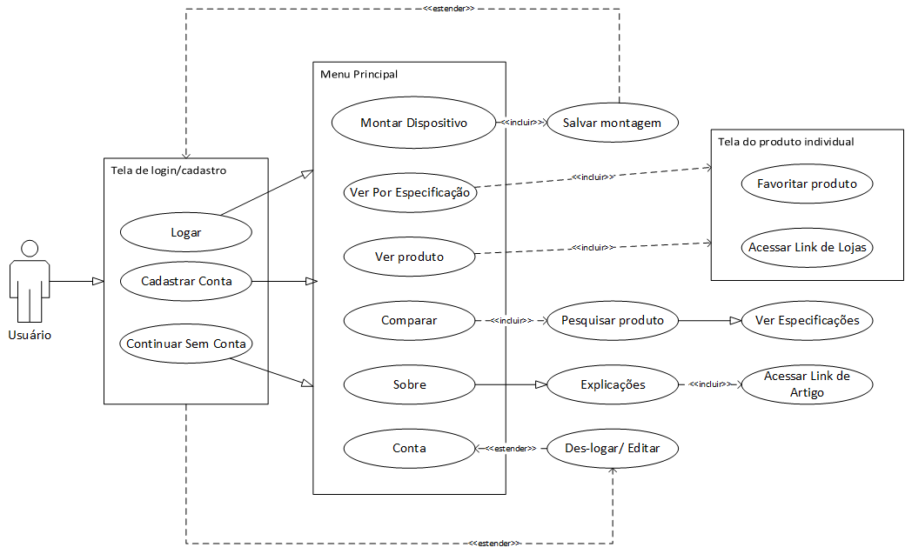
Diagrama de Casos de Uso

Slide 11



Softwares usados no registro da documentação

Slide 12




Softwares usados no desenvolvimento do app

Slide 13
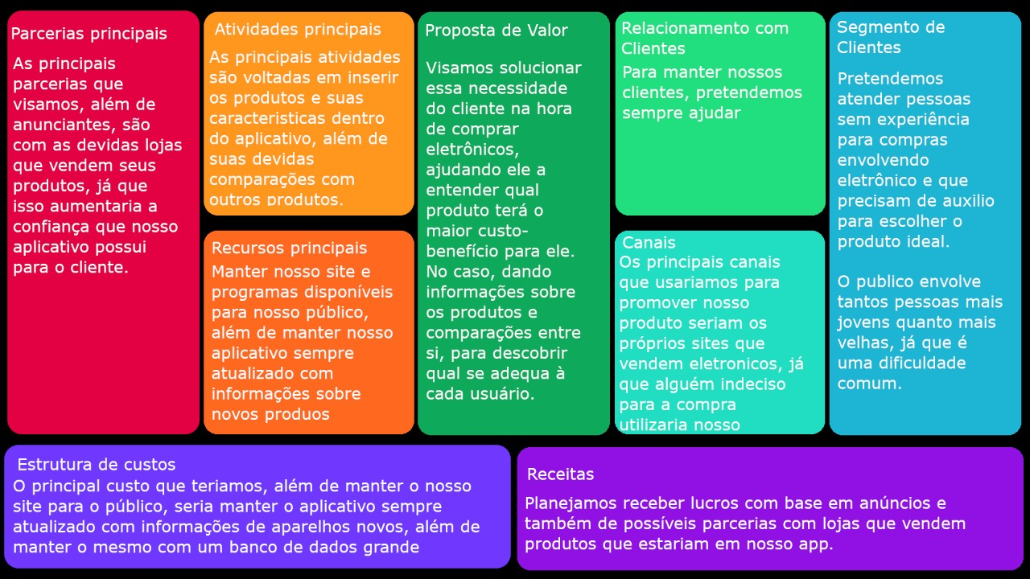
Canvas do projeto

Slide 14
Conclusão
O software resolveu os problemas levantados?
Qual foi o aprendizado?
O que poderíamos implementar em uma próxima versão?

